Slide 1
Interoperabilidade semântica
CBD5283 - Informação e linguagem
Profa. Dra. Vânia M. A. Lima
Profa. Cibele A.C.M. dos Santos
Giovana D. Maimone
PPGCI-ECA/USP

Slide 2
Limitações da Web
Insuficiência dos buscadores.
Informação desestruturadas.
Mecanismos de reconhecimentos de cadeia de caracteres e não de conceitos.
Reforçam a necessidade de informação semântica que reconheça sentido e significado de dados e das relações entre eles.
A solução de recuperação na Web exige desenvolvimento no sentido semântico e no tecnológico.
Desenvolvimento de estruturas de meta-informação e potência de processamento.
Web Semântica: propõe a busca inteligente, utiliza o conhecimento estruturado e o valor agregado às representações.

Slide 3
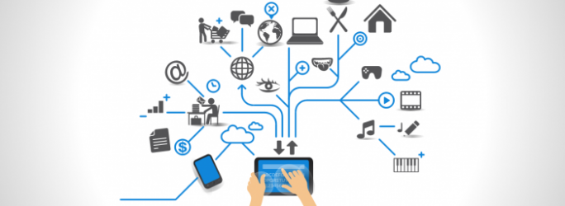
Interoperabilidade semântica
Capacidade dos sistemas de tecnologias de informação e comunicação (TIC) para
o intercâmbio de dados
e compartilhamento de informações e conhecimentos de maneira que as informações recebidas sejam processadas de maneira significativa.
Visa reproduzir as representações mentais que os seres humanos têm do significado de qualquer dado recebido.

Slide 4
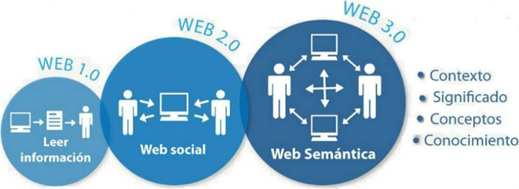
Interoperabilidade
Objetivo: comunicação e interpretação
Envolve diferentes comunidades, conhecimentos, atividades e instrumentos
Base de dados, bibliotecas digitais, recuperação da informação.
Terminologia, Ontologias, Representação do conhecimento.
Teoria das categorias
Web semântica
Middleware (softwares que permite que diferentes softwares trabalhem juntos)

Slide 5
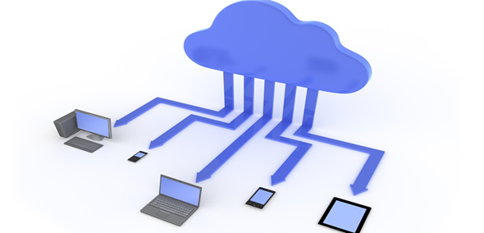
Interoperabilidade semântica
2 sistemas são semanticamente interoperáveis
se e somente se cada um poder realizar as tarefas para que foi projetado usando dados e informações tiradas do outro, sem que você note qualquer mudança entre eles, isto é, como se estivesse usando seus próprios dados e informações.
Notes:
Sistema = qualquer conjunto organizado de recursos e procedimentos unidos e regulados pela interação ou interdependência para realizar um conjunto de funções específicas.
Sistema de informação = sistema, automatizado ou manual, que compreende pessoas, máquinas e / ou métodos organizados para coletar, processar, transmitir e disseminar dados que representam informações para seus usuários.

Slide 6
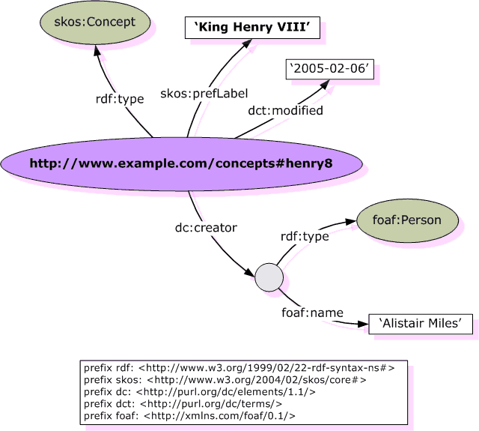
Interoperabilidade semântica
Necessidade de descrições estruturadas.
Marcação semântica: modelos de metadados desenvolvidos para estruturar a informação descritiva dos documentos digitais.
vocabulários estruturados ou listas de autoridade para controlar o conteúdo dos metadados.

Slide 7
Linked Open Data (LOD)
A marcação semântica em formatos padronizados e estruturados permite que os sistemas computadorizados desenvolvidos para este fim entendem o significado dos conteúdos digitais diferentemente do identificação exclusiva de caracteres.
O resultados e uma consulta poderá ser interpretados de forma automática.
Objetos de informação na Web: texto, página, imagem, video, pessoa, instituição, obra de arte, um lugar, um conceito.
Extensão do conceito de documento.

Slide 8
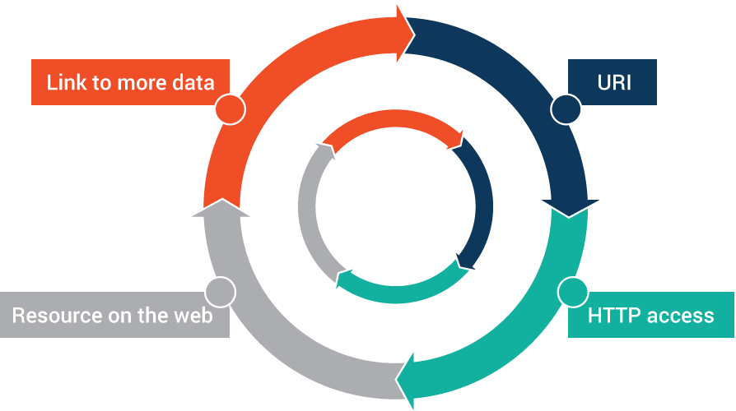
Linked Open Data (LOD)
Refere-se ao conjunto do boas práticas para publicar e conectar dados estruturados na Web.
Itens chave:
URI (identifica entidades e conceitos no mundo)
HTTP (mecanismo universal para recuperação de recursos)
RDF (modelo genérico de dados com o qual estruturamos e ligamos as coisas no mundo)
SPARQL

Slide 9
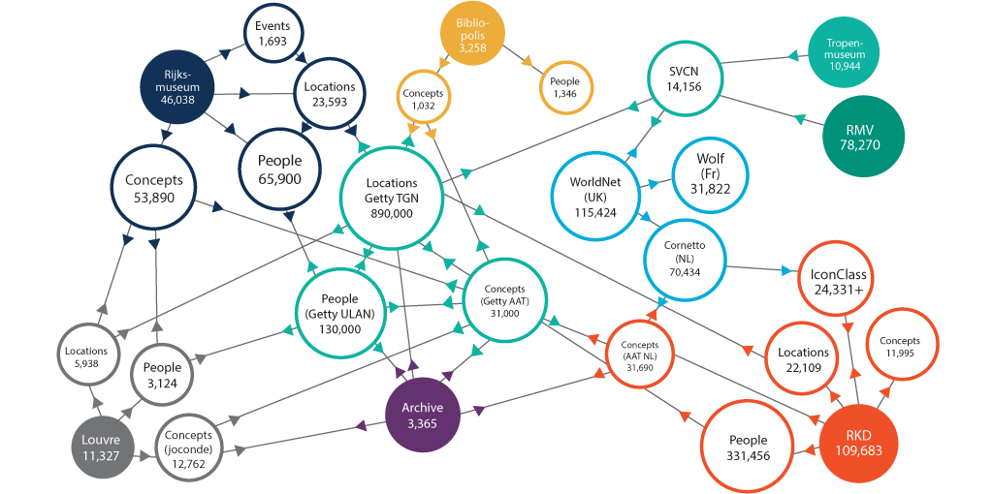
Linked Open Data (LOD)
Conteúdos descritos por metadados dotados explicitamente por semântica.
Agentes capazes de buscar conceitos.
Informação reutilizada e compartilhada em diferentes aplicações

Slide 10
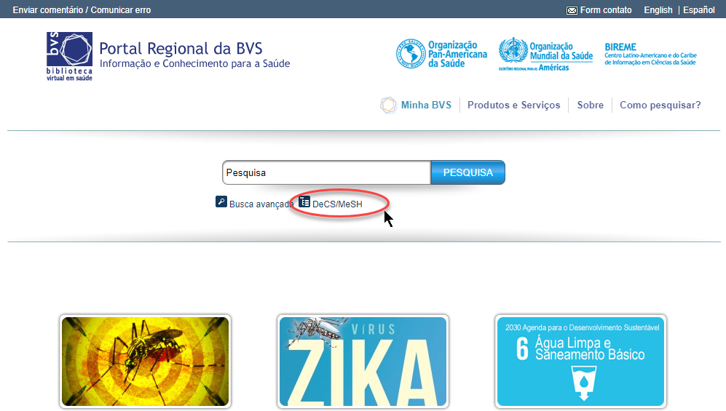
Vocabulários estruturados
Para as bibliotecas, arquivos e centros de documentação a ideia de atomizar a informação não é nova, como nos índices das bases de dados bibliográficas ou catálogos ligados a um tesauro ou lista de autoridade através de registros bibliográficos e bases de dados relacionais.

Slide 11
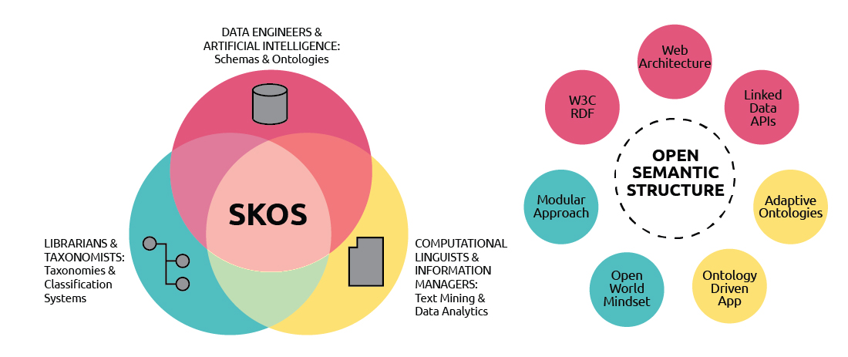
Vocabulários estruturados
Padronizados por normas e recomendações:
BS8753 XML Schema (norma inglelsa).
ISO 25964 XML Schema (norma internacional).
MADS (Metadata Authority Description Schema – Library of Congress).
SKOS (Simple Knowlegde Organization System – W3C)
Sistemas de organização do conhecimento interoperabilizados
Conceito explicitado, representado mediante URI, ligados.

Slide 12
Vocabulários estruturados

Slide 13
Vocabulários estruturados

Slide 14
Vocabulários estruturados

Slide 15
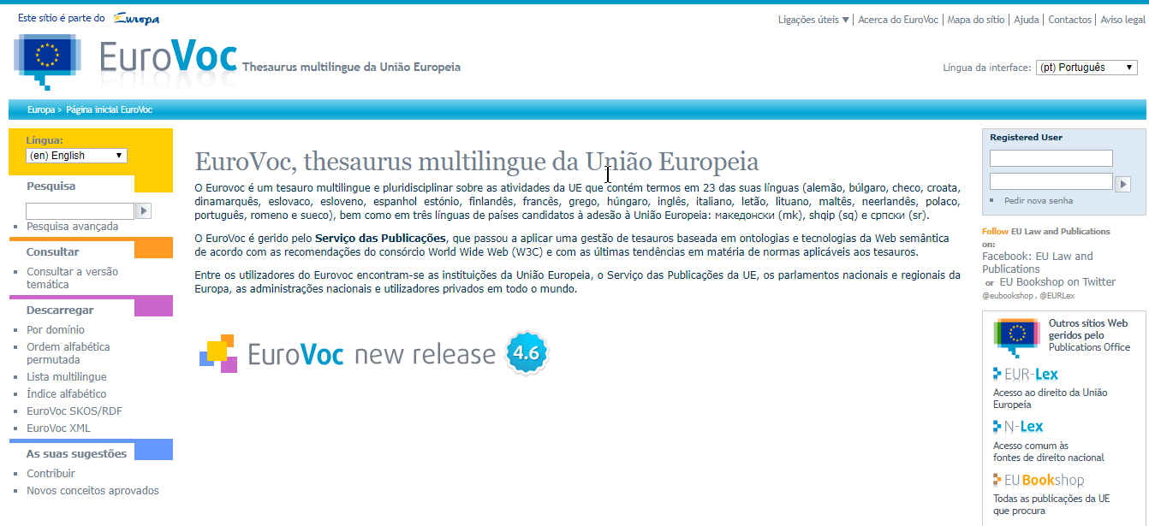
Vocabulários estruturados

Slide 16
Linked Open Data (LOD)
Padrões atuais podem melhorar os sistemas de busca aplicados a contextos controlados (repositórios, bibliotecas digitais e intranets).
Exemplos de vocabulários estruturados e com LOD
Library Congress Subject Headings (LCSH)
RAMEAU
Nuovo Soggettario
EUROVOC
Dewey Decimal Classification (CDD)
Art and Architecture Thesaurus (AAT)

Slide 18
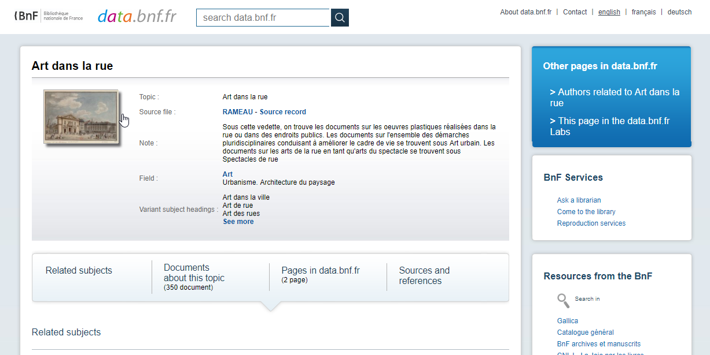
Fonte: http://data.bnf.fr/11936852/art_dans_la_rue/

Slide 19
V0cabulários estruturados e com LOD

Slide 20
Vocabulários estruturados e com LOD

Slide 21
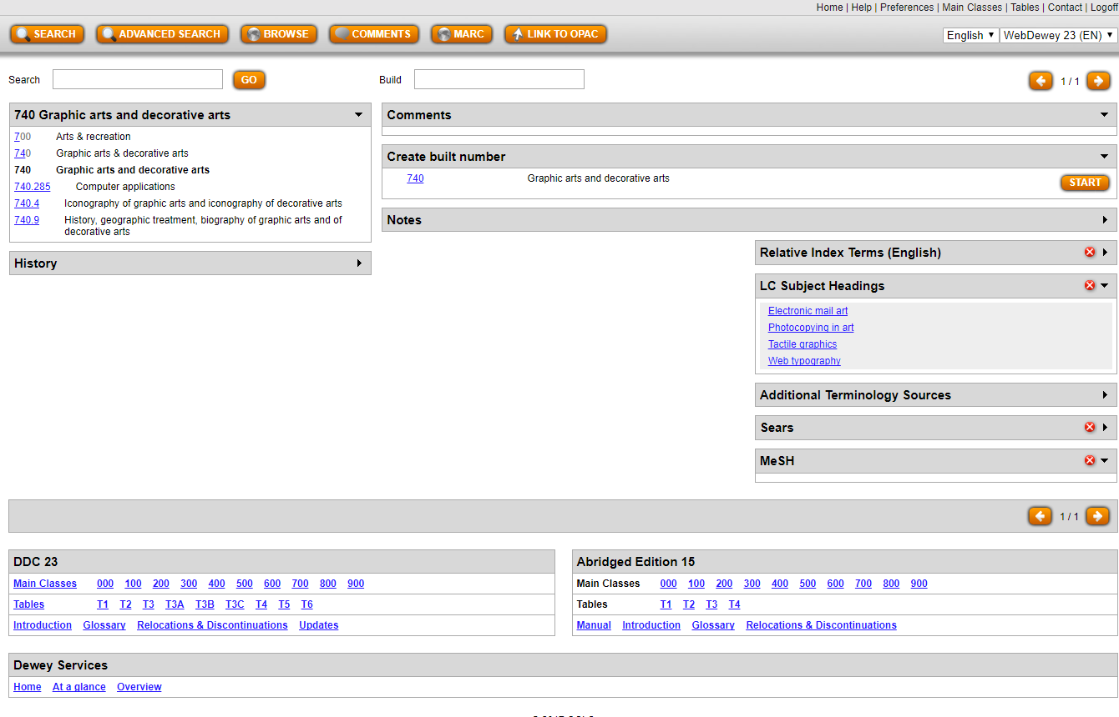

Slide 22
Interoperabilidade semântica
Terminologia que define claramente os significados dos itens que transportam a informação ➔ confiabilidade
Ontologia que reflete as propriedades dos objetos dentro do seu domínio de tal forma que obtenha uma correlação entre a realidade e a própria representação, é inteligível para um especialista do domínio e é formalizado de maneira que suporta o processamento automático de informação.
Tabelas de mapeamento de metadados e suas representações como taxonomias, ontologias, tesauros, vocabulários controlados e estruturados.

Slide 23
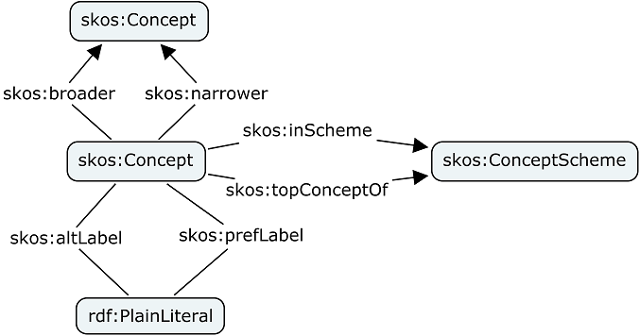
Conceito
Unidade de conhecimento criada por uma combinação única de características.
Característica é : abstração de uma propriedade de um objeto ou conjunto de objetos.
Elemento central para a organização de termos.
Conjunto de átomos informativos em si mesmos, interconectados e interrelacionados.

Slide 24
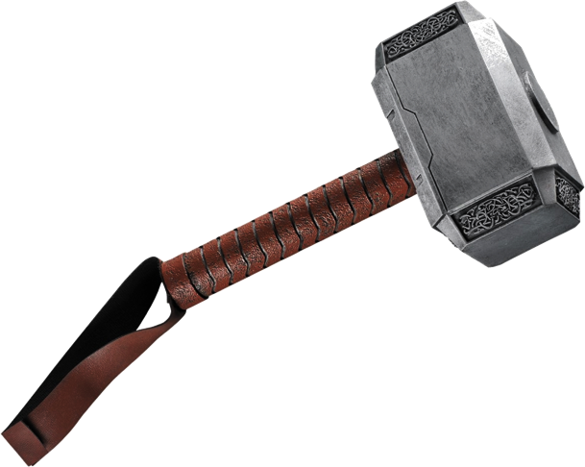
Sistema conceitual
Organização de conceitos por meio de relações genéricas e associativas
Na terminologia:
O conceito “ferramenta” é um conceito mais genérico do que o conceito “martelo”
O conceito martelo está associado com o conceito “prego”.
Na ontologia:
martelo “é um tipo de” ferramenta
prego “é um tipo de” ferramenta

Slide 25
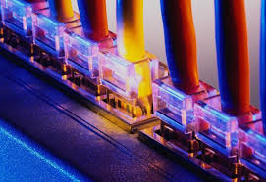
Funções
Terminologia
Comunicação entre humanos.
Comunicação entre humanos e máquina.
Ontologia
Representação da realidade dentro da máquina
Comunicação entre máquinas.
Interpretação pelas máquinas

Slide 26
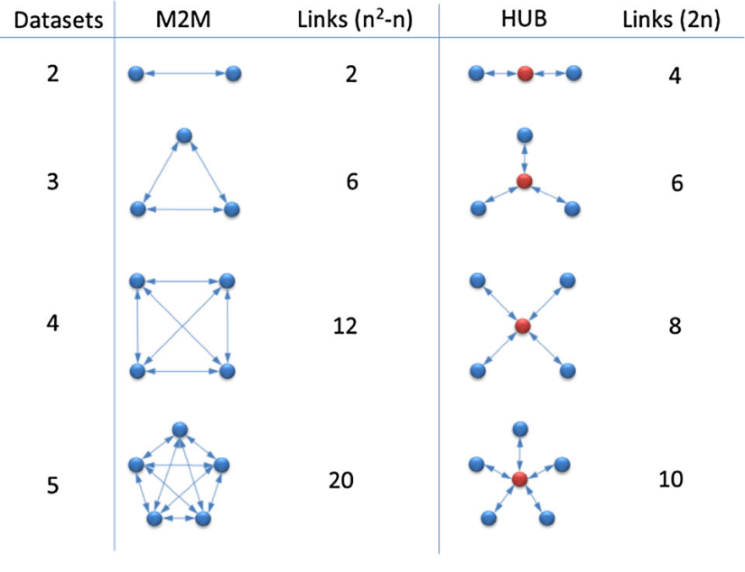
Passos para a interoperabilidade semântica entre vocabulários
Alinhamento entre metadados.
Mapeamento entre vocabulários.
Alinhamento semântico
Utilizar a arquitetura de hub, estrutura intermediária de nós sobre a qual os conceitos de cada vocabulário local podem ser mapeado é mais eficiente para mapear mais de 3 vocabulários.

Slide 27
Problemas
Os resultados ainda requerem supervisão manual usando outros dados contextuais associados ao conceito, uma vez que até mesmo uma correspondência exata entre os termos preferidos ainda é apenas uma correspondência sintática e não uma correspondência semântica.
As notas de escopo de conceitos relacionados sintaticamente mostram que esses conceitos são fundamentalmente diferentes e não devem ser mapeados juntos.
O requisito é o alinhamento conceitual e não o alinhamento do termo.

Slide 28
Art &Architecture Thesaurus (AAT)
Estrutura polihierárquica facetada de conceitos relacionados com o patrimonio cultural, com etiquetas e notas em múltiplos idiomas.
Boa amplitude de cobertura de domínio com notas claras que definem o escopo do uso de cada conceito.
Potencial para atuar como um hub para mapeamento de vocabulários.

Slide 30
Mapeamento entre o Vocabulário Controlado do National Palace Museum (NPM-CV) X AAT
60 termos chineses que cobre seis facetas do AAT (atributos físicos; estilos e períodos; agentes; atividades; materiais e objetos)
ISO 25964-2 (ISO-THES) para mapear o processo de interoperabilidade semântica entre os 2 vocabulários.
Equivalência simples exata
Equivalência simples inexata
Equivalência por intersecção composta
Equivalência cumulativa composta
Mapeamento hierárquico (geral/específico; específico/geral e associativo)

Slide 31
Fonte: CHEN, S. J.; ZENG, M. L.; CHEN, H. H., 2015.

Slide 32
Mapeamento entre NPM-CV X AAT
Resultados
Somente 1/3 dos termos pode ser mapeado com equivalência exata
Aproximadamente 2/3 do NPM-CV possuem relacionamento hierárquico com o AAT
Os termos do NPM-CV representam conceitos mais específicos , sendo que alguns só existem na cultura chinesa

Slide 36
Alinhamento Semântico
Revisão da adequação do conceito baseado na Terminologia.
Adequação de ferramentas e linguagens atuais para representação.
Estabelecer os limites entre terminologia e ontologia e o lugar de cada um para a interoperabilidade semântica.

Slide 37
ISO 25964

Slide 38
Alinhamento Semântico - EUROVOC

Slide 39
Alinhamento Semântico - SENESCHAL

Slide 40
Alinhamento Semântico - SENESCHAL

Slide 47
Considerações
Necessidade de adaptação das linguagens documentárias às recomendações (SKOS, ISO-THES e outras).
Realização de trabalho de estruturação semântica.
Considerando o potencial de recuperação, quanto mais granularidade nos dados mais relações são exigidas.
Dificuldades de traduzir de uma língua para outra e de estabelecer equivalências.
Mapeamento nas diferentes estruturas, sintaxe, especificidade e relações semânticas.
(CARO-CASTRO, 2011)

Slide 48
Considerações
Grande esforço para a consistência e elaboração de definições e relações claras e explícitas.
Ampliação do contexto de atuação das linguagens documentárias.
Automação de processos de elaboração de grandes estruturas do conhecimento (que inclui corporações, PNL e ciências cognitivas).
Os Sistemas de Organização do Conhecimento não vem sendo adequadamente utilizados principalmente do ponto de vista tecnológico para a recuperação da informação mas tem potencial e quanto melhor estruturados semanticamente maiores serão as possibilidades de sucesso.
(CARO-CASTRO, 2011)

Slide 49
Enfim,
Buscar soluções para as questões que envolvem linguagem, cultura, padrões e tecnologia para Organização e Representação do Conhecimento através da parceria entre os especialistas.
O caminho é o trabalho colaborativo, também para a interoperabilidade semântica.

Slide 50
Referências
BINDING, C.; TUDHOPE, D. Improvinginteroperabilityusingvocabularylinked data. InternationalJournalon Digital Libraries, v. 17, n. 1, p. 5-21, 2016.
CHEN, S.-J.; CHEN, H.-H. Lexical-semantic Mapping between Chinese and English Controlled Vocabularies in the Domain of Chinese Art. TushuZixunXuekan, Taipei, v. 13, n. 1, p. 161, Jun 2015 .
CHEN, S. J.; ZENG, M. L.; CHEN, H. H. Alignment of conceptual structures in controlled vocabularies in the domain of Chinese art: a discussion of issues and patterns. InternationalJournalon Digital Libraries, 2015.
CARO-CASTRO, C. Vocabulariosestructurados, Web Semántica y Linked Data: oportunidades y retos para losprofesionales de ladocumentación. II Seminário de Estudos da Informação : Arquivologia, Biblioteconomia e Ciência de Informação : Identidades, Contrastes e Perspectivas de Interlocução. Niterói, Brasil: Universidade Federal Fluminense 2011.
LUCARELLI, A.; VITI, E. Florence–Washington Round Trip: Ways and Intersections between Semantic Indexing Tools in Different Languages. Cataloging & Classification Quarterly, New York, v. 53, n. 3-4, p. 414-429, Apr 2015 2015. ISSN 0163-9374.
MOREIRO, J.-A. The Prevalence of the Concepts on the Terms in the Vocabularies for the Semantic Web. Analisis de tendenciaseninformacion y documentacion, p. 173-177, 2013.

